Slide 1
图像相似性的度量 Image Similarity with Siamese Networks
-- 如何判断两幅图像（两个输入，两个向量）是相似的
-- 多输入/单输出的分类问题（0：不相似，1：相似）
Notes:
https://zhuanlan.zhihu.com/p/35040994
https://www.kaggle.com/asrsaiteja/image-similarity-with-siamese-networks
https://sujitpal.blogspot.com/2017/04/predicting-image-similarity-using.html
https://github.com/sujitpal/holiday-similarity/blob/master/src/02-holidays-siamese-network.ipynb
https://github.com/sujitpal/holiday-similarity/blob/master/src/03-pretrained-nets-vectorizers.ipynb

Slide 2
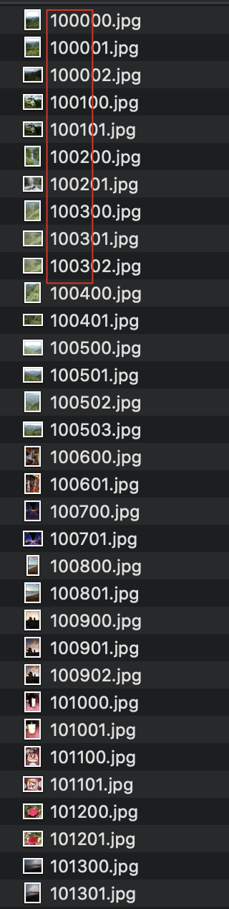
数据集：INRIA Holidays dataset
http://lear.inrialpes.fr/~jegou/data.php
1491 images in total:
500 queries and 991 corresponding relevant images
500 (one per group)
实际数据集介绍
jpg1.tar.gz
jpg2.tar.gz
文件名包含label，文件名共6位数字，前四位为 一个group（group id），后两位为 group内图片id（image id）；
Notes:
http://pascal.inrialpes.fr/data/holidays/
wget ftp://ftp.inrialpes.fr/pub/lear/douze/data/jpg1.tar.gz
wget ftp://ftp.inrialpes.fr/pub/lear/douze/data/jpg2.tar.gz
mkdir holiday-photos
cd holiday-photos
tar xvzf ../jpg1.tar.gz
tar xvzf ../jpg2.tar.gz

Slide 3
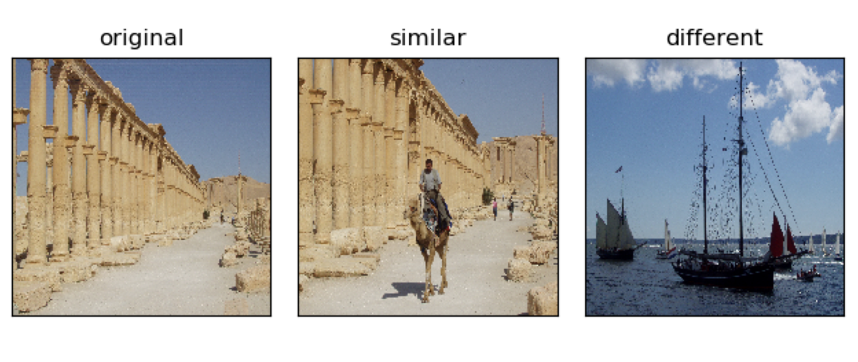
image triple
original
similar
different

Slide 4
训练集的准备
image_triples
ref_image, sim_image, 1
sim_image 与 ref_image 同组
ref_image, dif_image, 0
dif_image 与 ref_image 不同组

Slide 5
Siamese network
CNN 计算 feature vector
使用预训练的 inception v3
FCN merge 两幅图像的 feature vector
merge 策略
concat
dot
l1
l2
cross-entropy loss，反向传播更新 FCN
feature extractor
自定义cnn
pretrained cnn
finetune pretrained
predict a 0/1 to indicate similar/dissimilar

Slide 6
pretrained network
vgg
vgg16
特征向量所在的层：fc2
特征向量的长度：4096
vgg19
特征向量所在的层，
特征向量的长度
inception
inception_v3
特征向量所在的层：avg_pool
特征向量的长度：2048
resnet50.ResNet50
特征向量所在的层：avg_pool
特征向量的长度：2048

Slide 7
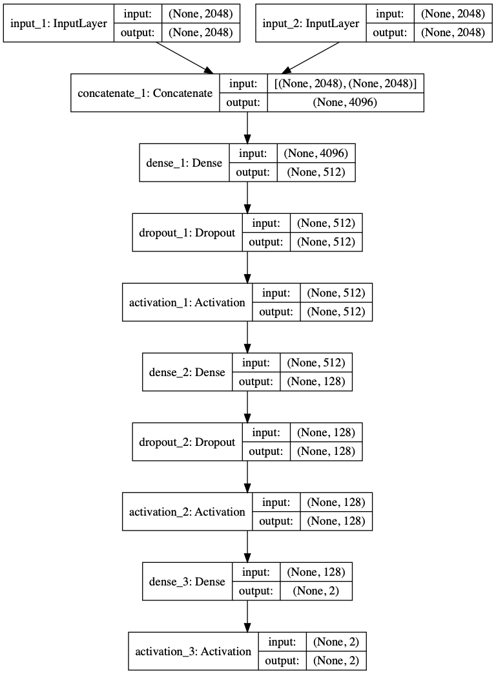
merge 策略：Concat

Slide 8
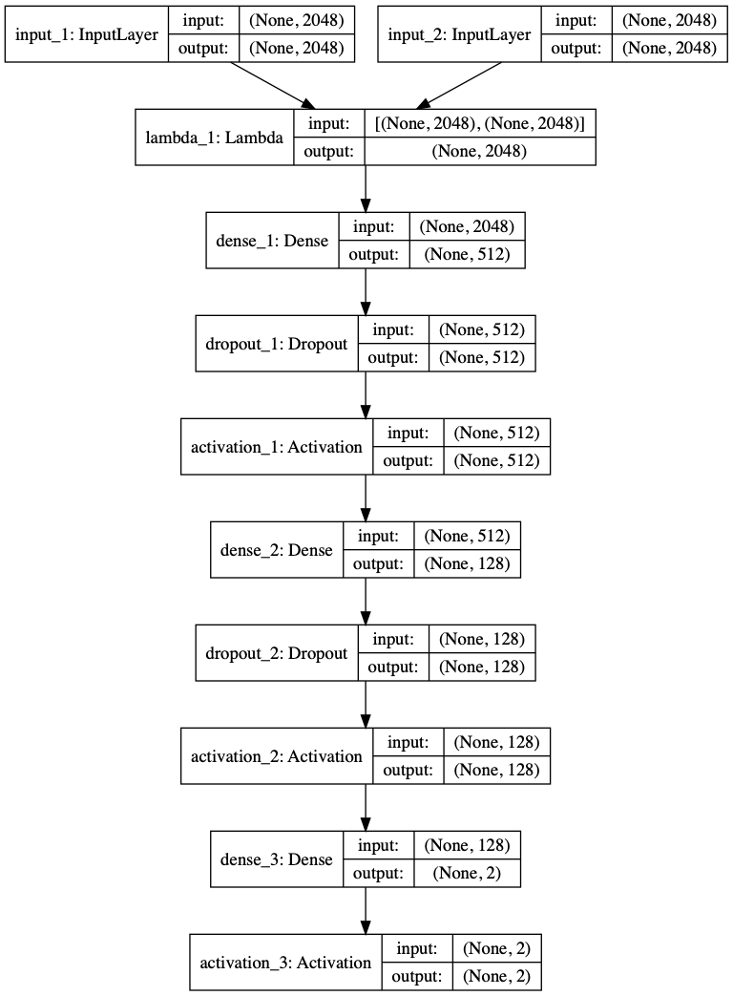
merge 策略：dot

Slide 9
merge 策略：l1

Slide 10
merge策略：l2

Slide 11
finetune

